Slide 1
3D nyomtatott videolaringoszkópok kísérletes vizsgálatai
Bacher Viktor
PTE KK AITI
MIRA 2023

Slide 2
Bevezetés

Slide 3
MIRA 2023
Miért és mikor használunk videolaringoszkópot?
videolaringoszkóp (VL) használatának számos bizonyított előnye van:
- javul a hangrés vizualizációja (POGO)
- magasabb a sikeres első intubációs kísérletek száma („first pass success rate”)
- gyorsan tanulható
VL használatát nemzetközi ajánlások támogatják: ASA (2022), COVID-19 (2020), DAS (2015)
COVID-19 pandémia során drámain nőtt a kereslet a VL iránt
alternatív gyártási technológiák megjelenése: 3D nyomtatás

Slide 4
Célkitűzések

Slide 5
MIRA 2023
PTE 3DNYVK által készített VL vizsgálata
Az általunk tervezett és készített eszköz „non-inferiority” vizsgálata 4 másik eszközzel történő összehasonlításban.

Slide 6
Módszerek

Slide 7
MIRA 2023
Study design
helyszín: PTE ÁOK OKIK
légútbiztosításban tapasztalatlan felhasználók (n=48), kontrollált körülmények, egységes oktatást követően (standardizáció), szimulált környezetben – intubációs tréneren (Laerdal Airway Management Trainer®)
normál légút valamint MILS (nehéz légút) helyzet
vizsgált paraméterek:
intubációs sikerarány (elsődleges végpont)
sikeres feltáráshoz(LT) , tubus behelyezéshez (TIT) és intubáláshoz (IT) szükséges idők
hangrés feltárásának sikeressége (POGO)
komplikációk: oesophageális intubáció és fogsérülés gyakorisága
felhasználói elégedettség (Likert-skála)

Slide 8
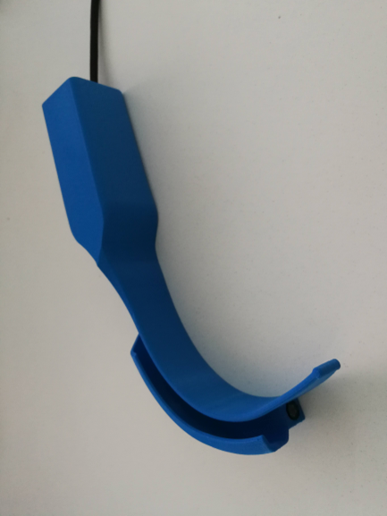
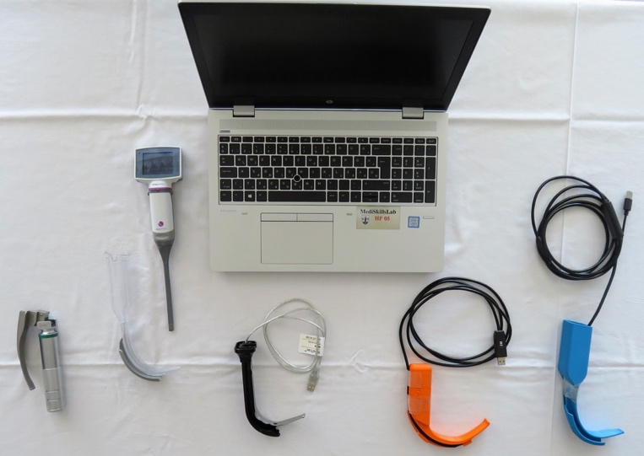
MIRA 2023
A vizsgált eszközök
King Vision® (KV)
PTE 3D NYVK
3D nyomtatott VL (3DVL)
Direkt laringoszkóp
Macintosh lapoccal (DL)
VividTrac® (VT)
AirAngel Blade® (AAB)

Slide 9
MIRA 2023
A vizsgálati helyzetek

Slide 10
MIRA 2023
Statisztikai módszerek
SPSS 22.0 (IBM Corporation, Armonk NY, USA) használata
Kolmogorov-Smirnov és Shapiro-Wilk teszt alapján az adatok nem normális eloszlásúak
Non-parametrikus Kruskall-Wallis egytényezős variancianalízis (ANOVA), post-hoc Dunn teszttel kiegészítve: feltárási (LT), tubus behelyezési (TIT) és intubálási (IT) idők, ill. POGO score és felhasználói elégedettség esetében
Khí-négyzet próba: sikerarány, oesophageális intubáció, fogsérülés és lágy/merev vezető használata esetében

Slide 11
Eredmények

Slide 12
MIRA 2023
Normál légút
 | DL (n=48) | 3DVL (n=48) | KV (n=48) | AAB (n=48) | VT (n=48)
kísérletek száma (n, 1/2/3/sikertelen) | 43/2/1/2 | 46/2/0/0¶ | 45/2/0/1 | 38/9/0/1§# | 48/0/0/0¶
feltárási idő (mp) | 8.12[6.79-10.46] | 7.44[5.82-9.74] | 7.1[5.55-9.37]¶ | 8.95[7.76-12.1]†§ | 7.14[5.65-9.02]¶
tubus behelyezési idő (mp) | 5.46[3.67-8.44]¶† | 6.12[3.25-10.25]† | 3.5[2.21-5.45]*¶ # | 8.64[5.1-16.1] *†§ | 5.62[3.1-7.1]¶
intubációs idő (mp) | 14.12[11.69-18.22]¶† | 14.23[9.97-20.6]†¶ | 11.12[8.8-12.9] ]*¶ # | 18.68[14.3-25.1]*†§# | 12.25[9.98-15.29]¶
POGO (%) | 70 [50, 80]†§#¶ | 90[85-95]*§ | 95[80-100]*§ | 90[70-95]*§ | 100[95-100]*#†¶
technikai használat (1-5) | 3 [2-3]§¶ | 2[2-3]§¶ | 2[1-2]¶ | 3[3-4]*#†§ | 1[1-2]*#¶
fizikai használat (1-5) | 2 [2-3]†§ | 2[1-3]¶ | 1[1-2]*¶ | 3[2-3]#†§ | 1[1-2]*¶
hajlandóság újrahasználatra (1-5) | 4 [3-5]†¶ | 4[3-5]†¶§ | 5[4-5]*#¶ | 3[2-3]*#†§ | 5[4-5]#¶
lágyvezető használata (n) | 1 | 0 | 0 | 2 | 0
merev vezető használata (n) | 17†§#¶ | 0* | 0* | 38*†§# | 0*
fogsérülés (n) | 17†§# | 2*¶ | 1*¶ | 9§†# | 1*¶
oesophageális intubáció (n) | 3 | 0 | 0 | 0 | 0
* Szignifikáns különbség DL-hez képest, # Szignifikáns különbség3DVL-hez képest, † Szignifikáns különbség KV-hez képest,
¶ Szignifikáns különbség AAB-hez képest, § Szignifikáns különbség VT-hez képest. DL: Direkt laringoszkóp (Macintosh); 3DVL: 3DNYVK által készített eszköz; KV: King Vision®; AAB: AirAngel Blade®; VT: VividTrac®. POGO: Percent of Glottic Opening

Slide 13
MIRA 2023
Nehéz légút (MILS helyzet)
 | DL (n=48) | 3DVL (n=48) | KV (n=48) | AAB (n=48) | VT (n=48)
kísérletek száma (n, 1/2/3/sikertelen) | 43/1/1/3¶ | 46/2/0/0†¶ | 37/5/1/5# | 33/11/1/3*#§ | 45/2/1/0¶
feltárási idő (mp) | 12.18[9.03-18]†§ | 10.2[7.7-13.3] | 8.6[7-14.5]*¶ | 12.8[7.37-11.7]†§ | 8.7[6.9-10.3]*¶
tubus behelyezési idő (mp) | 6.3[3.8-11.1]#†§ | 2.6[1.5-4.2]*¶ | 3.4[2.1-5.2]*¶ | 8.1[4.3-11.4]#†§ | 4.2[2.4-6.7]*¶
intubációs idő (mp) | 19.5[14.9-26.1]#†§ | 14.5[9.8-16.8]*¶ | 13[10.3-20.1]*¶ | 21.2[16.5-26.7]#†§ | 13.3[10.3-18.1]*¶
POGO (%) | 50[32.5-60]#†§ | 65[50-84]*¶ | 70[50-80]*¶ | 50[30-65]#†§ | 72.5[60-90]*¶
technikai használat (1-5) | 3[2-4]#†§ | 2[2-3]*¶ | 2[2-3]*¶ | 3[3-4]#†§ | 2[2-3]*¶
fizikai használat (1-5) | 3[2-4]#†§ | 2[1-3]*¶ | 2[1-3]*¶ | 3[3-4]#†§ | 2[1-2]*¶
hajlandóság újrahasználatra (1-5) | 3[2-4]†§ | 4[3-5]¶ | 5[4-5]*¶ | 3[2-3]#†§ | 4[4-5]*¶
lágyvezető használata (n) | 6#†§ | 0* | 0* | 1 | 0*
merev vezető használata (n) | 21#†¶§ | 0*¶ | 0*¶ | 41*#†§ | 0*¶
fogsérülés (n) | 29 | 26¶ | 26¶ | 35#† | 30
oesophageális intubáció (n) | 3 | 0 | 2 | 0 | 0
* Szignifikáns különbség DL-hez képest, # Szignifikáns különbség3DVL-hez képest, † Szignifikáns különbség KV-hez képest,
¶ Szignifikáns különbség AAB-hez képest, § Szignifikáns különbség VT-hez képest. DL: Direkt laringoszkóp (Macintosh); 3DVL: 3DNYVK által készített eszköz; KV: King Vision®; AAB: AirAngel Blade®; VT: VividTrac®. POGO: Percent of Glottic Opening

Slide 14
MIRA 2023
Eredmények összegzése
A 3DVL mind a normál mind pedig a nehéz légút esetében zömében jobb teljesítményt mutatott a végpontok vonatkozásában, mint a DL
A vezetőcsatorna nélküli 3D eszközzel (AAB) összevetve még szignifikánsabb különbséget találtunk a 3DVL javára
A kereskedelmi forgalomban kapható KV-el és a VT-el összevetve a 3DVL jobb vagy klinikai szempontból nem szignifikánsan rosszabb eredményt mutatott

Slide 15
Következtetések

Slide 16
MIRA 2023
Take home message
Vizsgálatunk alapján a 3D technológiának lehet szerepe VL gyártásában, amennyiben a szűkös erőforrások vagy az ellátási láncok sérülése nem teszi lehetővé a kereskedelmi forgalomban lévő eszközök beszerzését
Mint ahogy azt az AAB példája is mutatja, a 3D nyomtatás mint technológia önmagában nem garancia a használható termékre, azonban megfelelő tervezés és tesztelés mellett készíthető vele jó teljesítményt nyújtó eszköz is

Slide 17
Köszönöm
a megtisztelő
figyelmet!

